Slide 1
Rekonfigurowalność e-systemów - projekt
Testowanie internetowej aplikacji Django służącej do eksploracji tekstu przy użyciu narzędzia Apache Jmeter
Prowadzący: dr inż. Dariusz Caban
Autor: Filip Mazur

Slide 2
Założenia projektowe
Zaadoptowanie aplikacji Django do testów:
Przeniesienie bazy danych z serwera AWS np. na localhosta
Wyłączenie wsparcia dla obsługi klastra
Wykorzystanie narzędzia Apache Jmeter w celu wytworzenia i analizy ruchu przechodzącego przez aplikację.
Jak zachowa się aplikacja przy dużej ilości requestów?
Jak zachowa się aplikacja podczas przetwarzania plików o dużych rozmiarach?
Kombinacja punktów I. oraz II.
Analiza wyników
Stworzenie wykresów z zebranych danych
Interpretacja wyników w formie krótkiego raportu
Próba wykrycia “wąskich gardeł” w aplikacji
Próba zoptymalizowania aplikacji w oparciu o uzyskane wyniki

Slide 3





Wykorzystywane technologie

Slide 4
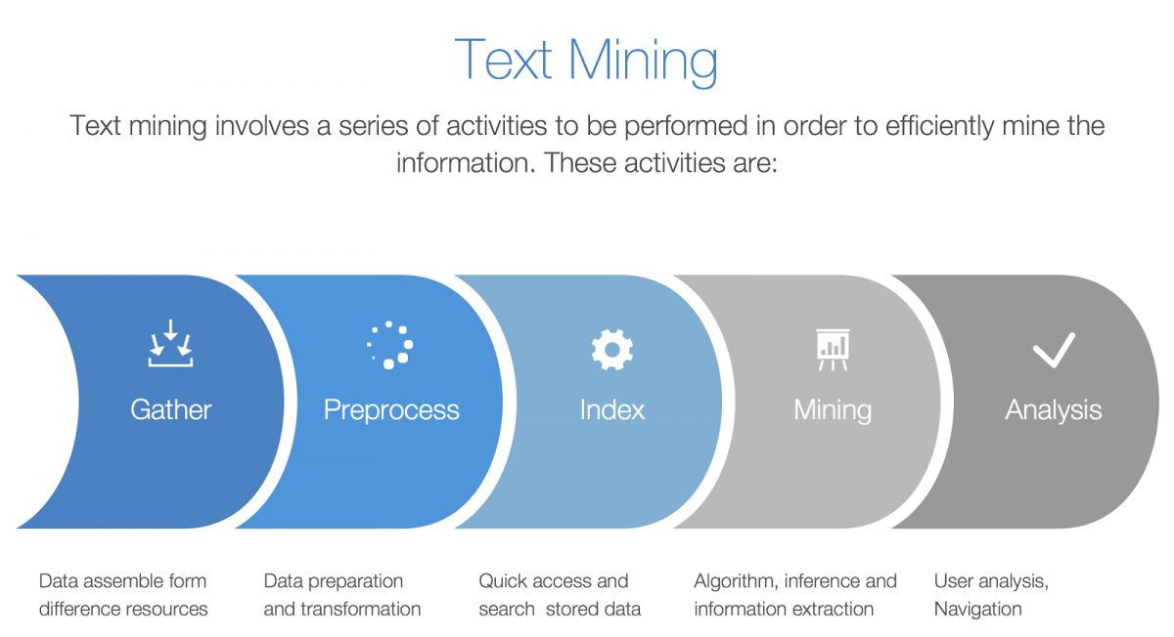
Krótko o eksploracji tekstu
Text mining (eksploracja tekstu) – ogólna nazwa metod eksploracji danych służących do wydobywania danych z tekstu i ich późniejszej obróbki
Stosowane m. in. do przetwarzania:
otwartych odpowiedzi na pytania ankietowe
CV oraz listów motywacyjnych
baz danych

Slide 5
Czym jest Apache Jmeter
Narzędzie do tworzenia ruchu przechodzcego przez aplikacje i systemy oraz monitorowania ich reakcji
Przystosowane głównie do testowania aplikacji internetowych
Można użyć do testowania połączeń przez np.:
FTP
HTTP
LDAP
TCP
Zawiera wiele możliwości parametryzacji testów oraz narzędzie do tworzenia raportów
Architektura oparta o pluginy (obecnie 64)

Slide 6
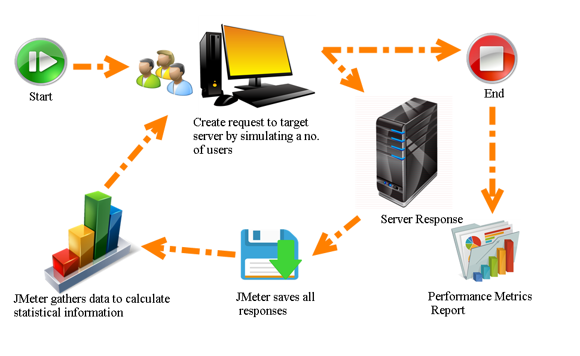
Jak działa Apache Jmeter?

Slide 7
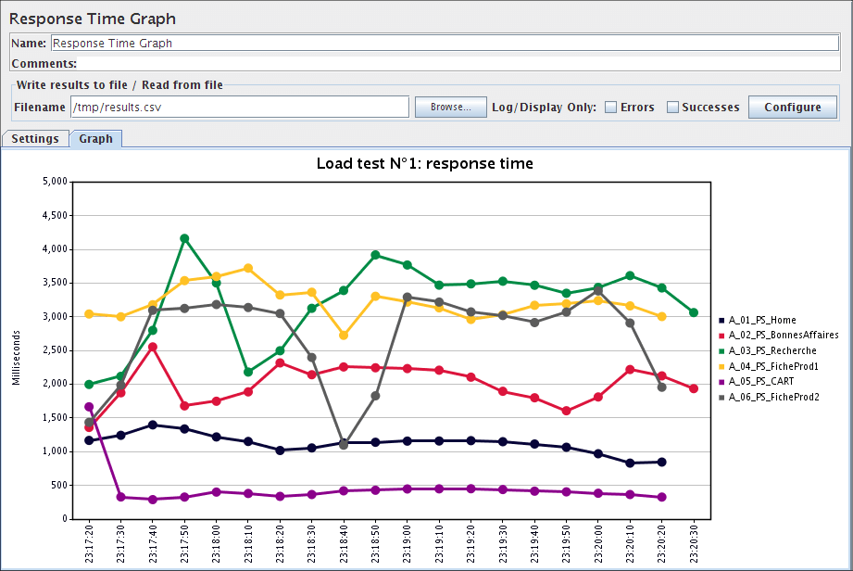
Przykładowy raport w formie wykresu
Response Time Graph tworzy wykres liniowy pokazujący zmianę czasu odpowiedzi podczas testu dla każdego oznaczonego żądania.

Slide 8
Rekonfigurowalność e-systemów - projekt
Testowanie internetowej aplikacji Django służącej do eksploracji tekstu przy użyciu narzędzia Apache Jmeter
Prowadzący: dr inż. Dariusz Caban
Autor: Filip Mazur

